Slide 1
Развитие системы
непрерывного повышения квалификации педагогических кадров в условия реализации Региональной инновационной площадки
Заместитель директора по УМР
Г.А. Павлищук

Slide 2
Этапы разработки Региональной инновационной площадки
Разработка сборника диагностических материалов
Работа с коллективом
Диагностика Г. Мюррея
Методика Дж. Аткинсона
Сборник Е.И. Рогова
Исследование мотивации инновационной деятельности
Т.И. Ильина
К. Замфир
Т.С. Соловьева
Т.Л. Бадоева

Slide 3
Теоретическое изучение понятие повышения квалификации педагогических кадров
Л.М. Митина
В.А. Сластенин
Б.Г. Ананьев и А.Н. Леонтьев
П.И. Пидкасистый
Е.М. Иванова

Slide 4
Принципы системы повышения квалификации
Открытость и привлечение интегрированного соглашения
Основоположения на требования ФГОС
Личностно-профессиональное направления педагога в процессе повышения -взаимодействие всех участников реализации региональной инновационной площадки
Разнообразие направлений подготовки и переподготовки педагогических кадров
Многообразие программ, направленных на обеспечения реализации региональной инновационной площадки

Slide 5
Цель: Развитие системы
непрерывного образования педагогов техникума

Slide 6
ВНЕШНЯЯ СИСТЕМА
Сотрудничество с ЧИРПО ,СМЕНА
ВНУТРЕННЯЯ СИСТЕМА
Аттестация
Изучение нормативно-правовой документации
Предметные недели
Научно-практические семинары и конференции
Выступления на педсоветах
Открытый урок
Внешнее пространство повышения квалификации
Метод. чтения - инновации
Система открытых мероприятий
Мастер класс
Работа ЦМК
Семинар
Обобщение опыта в рамках ОМО
Круглый стол
Наставничество
Семинар «Современные образователь-
ные технологии»
Портфолио педагога
Публикации
Материально-техническая и метод. база

Slide 7
Дополнительные профессиональные программы
-Инновационные педагогические технологии в условиях реализации ФГОС;
-Деятельность педагога профессионального обучения, профессионального образования по организации образовательного процесса;
-Проектирование развития системы воспитания и социализации обучающихся профессиональных образовательных организаций;
-Стратегический менеджмент в образовательной организации;
-Социально-педагогическая поддержка инвалидов и лиц с ОВЗ в процессе профессионального образования;
-Профессиональные компетенции педагога в условиях цифровой трансформации;
-Проектирование образовательной среды и ее научно-методическое обеспечение;
-Содержание и механизмы реализации ФГОС СПО;
-Реализация бережливых технологий в системе образования.

Slide 8
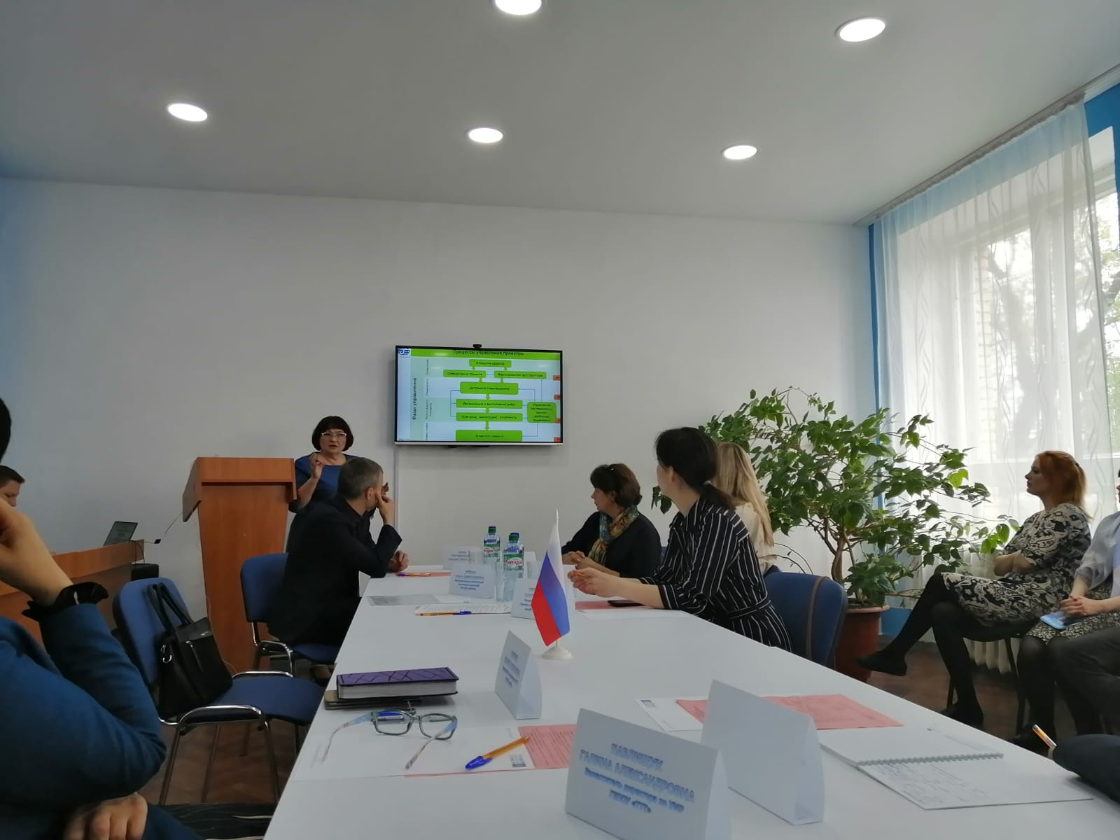
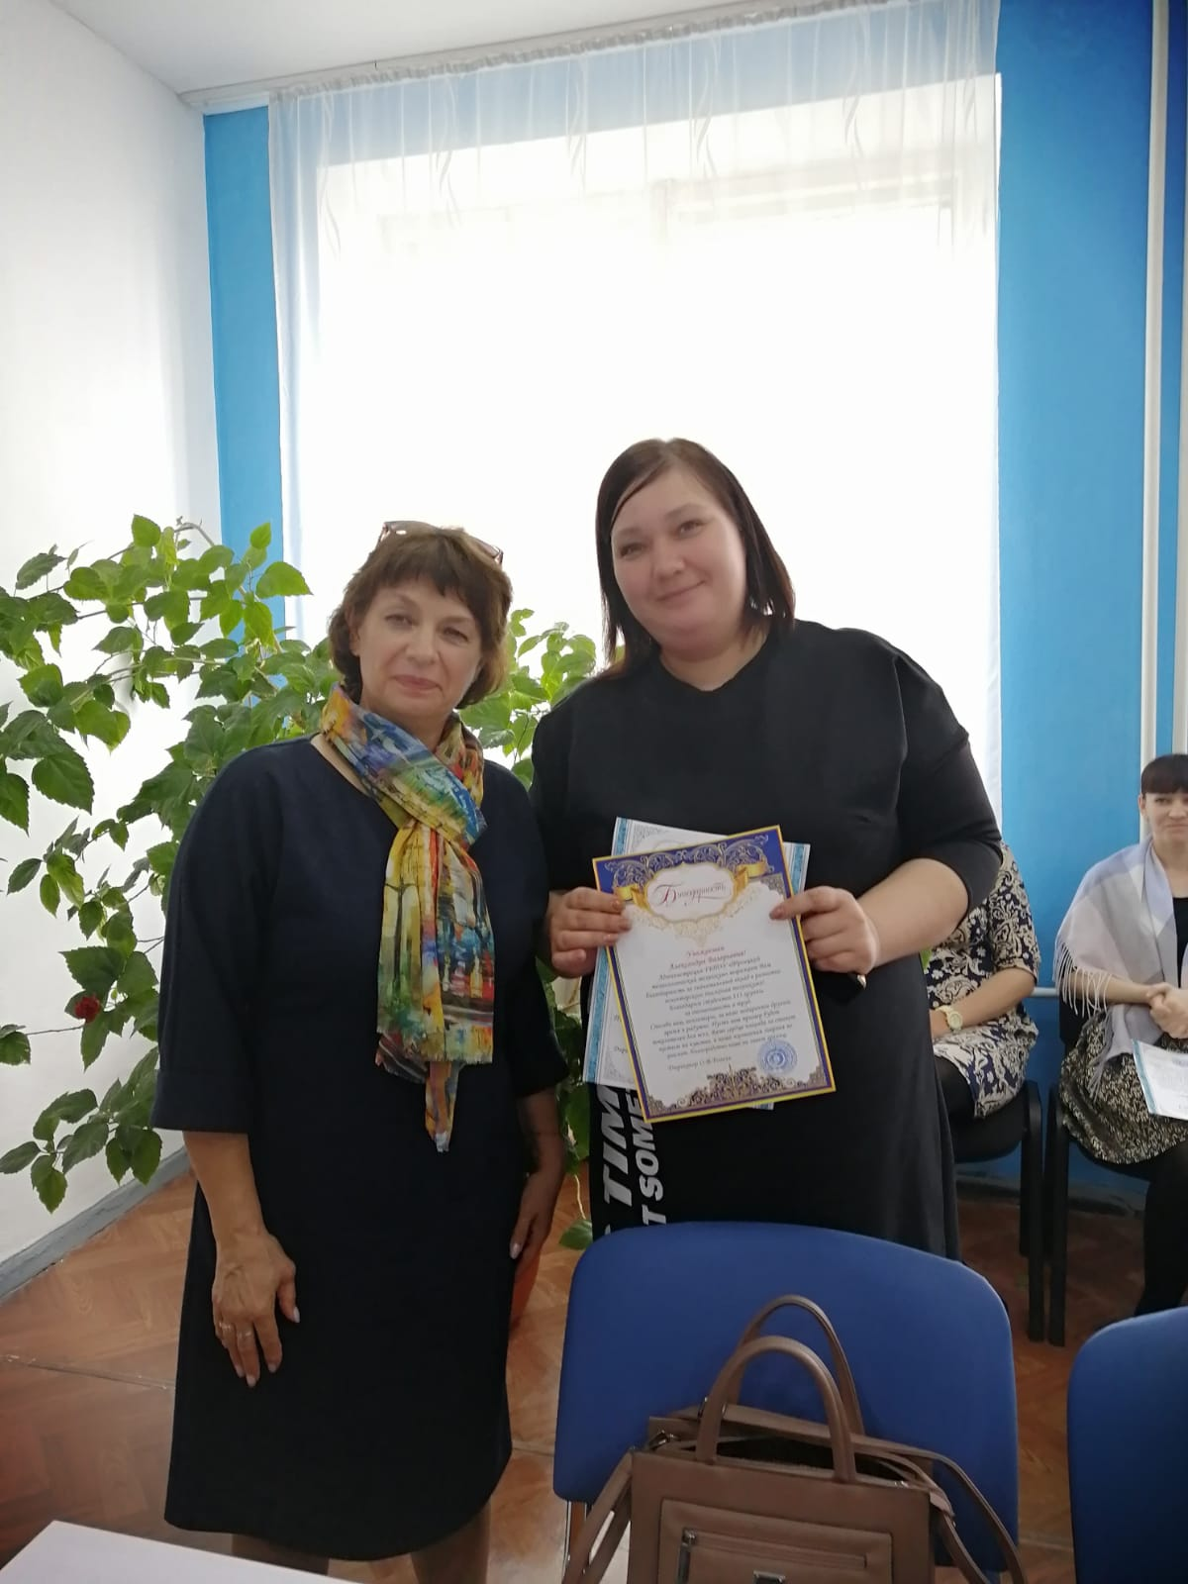
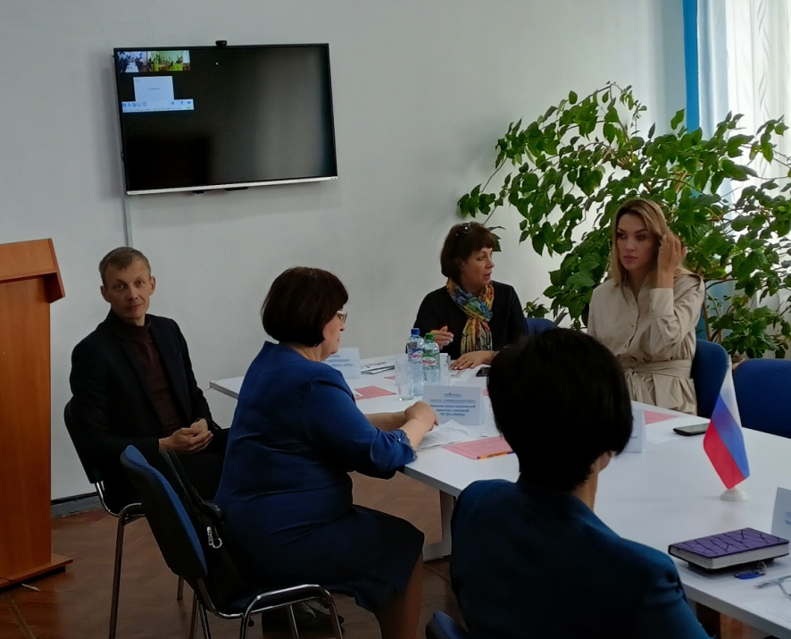
Научно-практические семинары

Slide 9
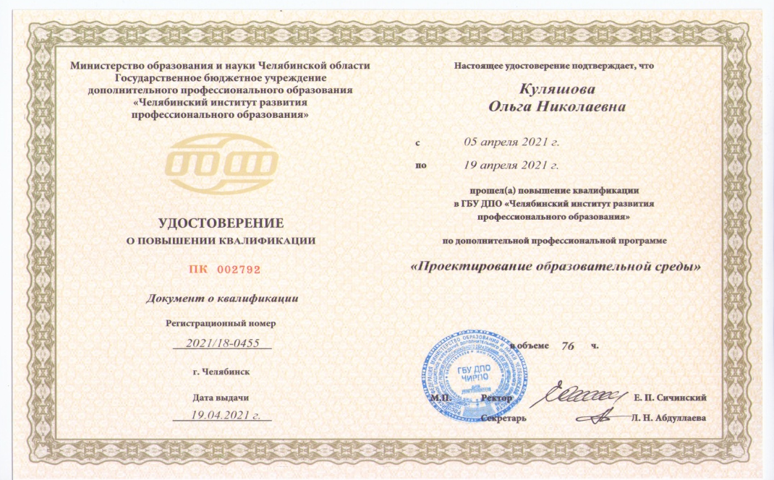
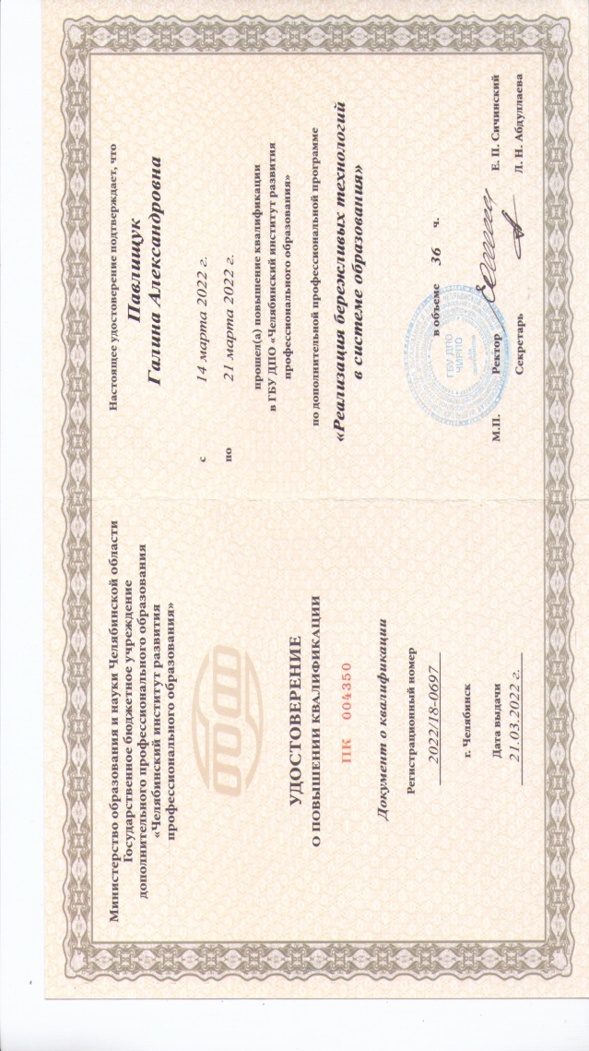
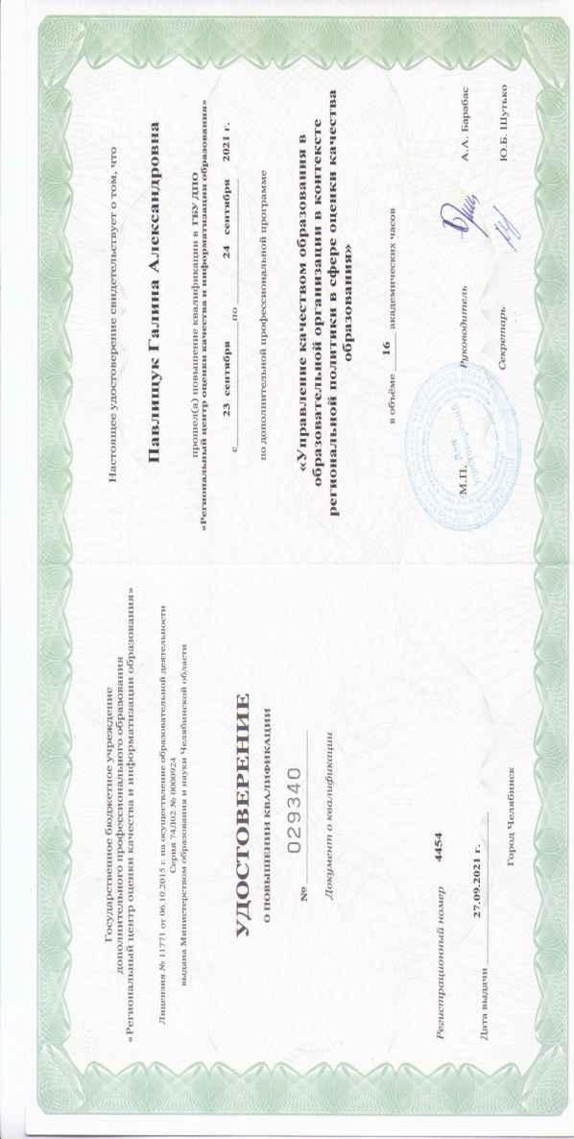
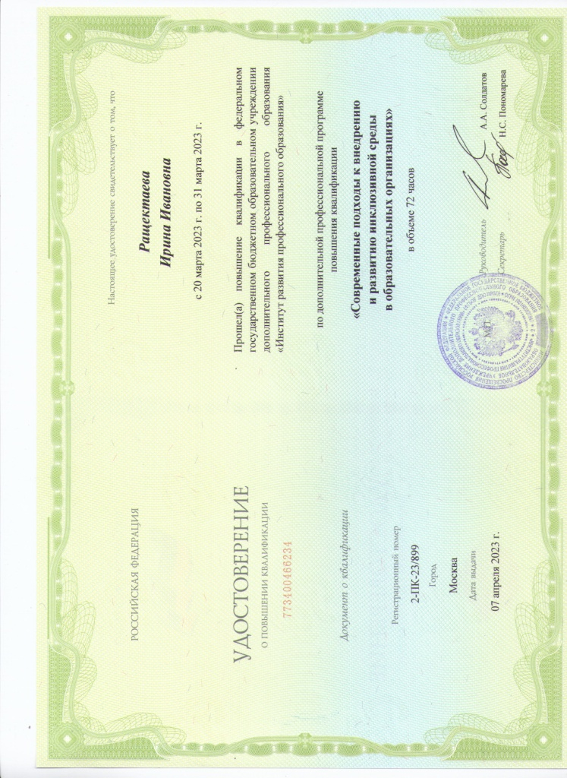
Курсы повышения квалификации

Slide 10
КУРСЫ ПОВЫШЕНИЯ КВАЛИФИКАЦИИ | 2023
Реализация бережливых технологий в системе образования | 4
Цифровая экосистема ДПО. Школа современного учителя дисциплины | 6
"Современные подходы к внедрению и развитию инклюзивной среды в образовательных организациях" | 26
Проектирование образовательной среды с учетом профессиональной направленности программ СПО | 26
Организация воспитательной работы в образовательных организациях системы среднего профессионального образования" | 6
Интенсификация образовательной деятельности при проведении практической подготовки обучающихся на предприятии | 3
Стажировки «Профессионалитет» | 9

Slide 11
Результаты конкурса МастерОк
Шибанова Л.В. | Воспитательное мероприятие | Физика | Диплом 2 место
Брюшинина Л.Ю. | Методическая разработка урока | Русский язык | Диплом 1 место
Болотов Данила А. | Направление информационно-техническое | Орлова О.В. руководит. | Диплом 3 место, Благодарность руководителю
Бурова Татьяна, Коптякова Виктория | Направление экологическое | Лысенко Н.В. | Диплом 1 место Благодарность руководителю
Бланк Дарья А. | Компьютерная презентация «Моя профессия – мое будущее» | Матейчук И.В. | Диплом 3 место Благодарность руководителю

Slide 12
Участниками в областной студенческой научно-технической конференции «Молодежь. Наука. Технологии производства-2023 г.» стали 18 педагогических работников
Лысенко Н.А. | Малясов Никита Викторович, Тракторист-машинист с/х производства, группа 111ф | Секция 11. История общественного и научно-технического прогресса. Научно-технический прогресс в сельскохозяйственной отрасли России | Грамота 1 место
Аскерова А.Ф. | Коптякова Виктория Александровна, 09.01.03 Мастер по обработке цифровой информации, группа 212ф | Секция 14. Русский и иностранный языки в профессиональной деятельности. Кличка собаки – вопрос не простой… | Грамота 3 место

Slide 13
НОУ-2023
Алдаров Равиль Амирович (научный руководитель Аскерова А.Ф.) - 2 место.

Slide 14
Аттестация – квалификационные категории на 2023 год
должность | категория |  | Из общего 2023 г.
преподаватель | первая | высшая | 1 | Высш.
 | 9 | 27 | 1 | 4
мастер п/о | 9 | 9 | 5 | 1
другие | 4 | 1 | 1 | 1
всего | 22 | 37 | 7 | 6
всего | 59 |  | 13

Slide 15
Участие педагогов техникума в областных методических объединений
2021 г.
21выступлений
2022
20223
24выступления
23выступление

Slide 16
Публикации
Брюшинина Л.Ю., Исанбердина Р.М., Куляшова О.Н. Савичева А.А., Сержантова С.Ф., Шибанова Л.В. свидетельства о публикации – февраль 2023.
Калинина А.Н. Немчинова Э.Т. Публикации в сборнике конференции, февраль 2023.
Калинина А.Н. статья на тему "Использование формы наставничества "Педагог-студент" при организации исследовательской деятельности"
Кузнецова Г.Л. сборнике по итогам Международного форума Евразийский образовательный диалог "Русская педагогическая школа К.Д.Ушинского- национальное достояние России" г. Ярославль , март 2023
Кудрина А.В. публикация nsportal.ru метод.разработка Цифровые образовательные технологии как условие обеспечения качества подготовки студентов профессии "Парикмахер" , классный час на тему: "Давайте познакомимся"- 28.05.2023.
Кузнецова Г.Л.- Сборник материалов по итогам НПК г. Миасс, октябрь 2023
Шумских Е.И.- публикация на сайте nsportal, Сценарий Дня открытых дверей, 26.10.2023.
Публикации статей по РИП
-Павлищук Г.А. Калинина А.Н. (Педразвитие, Вестник педагога)- ноябрь 2023.
- Евдокимова А.В. (Солнечный свет)
- Сабирова О.В. Шумских Е.И. Школьников Д.А. (Образовательные материалы)
- Кабанова А.М., Груздева Г.М. (Росконкурс) - уроки ин. языка
Калинина А.Н. Статья в сборник ЧИРПО (по РИП)- декабрь 2023.

Slide 17
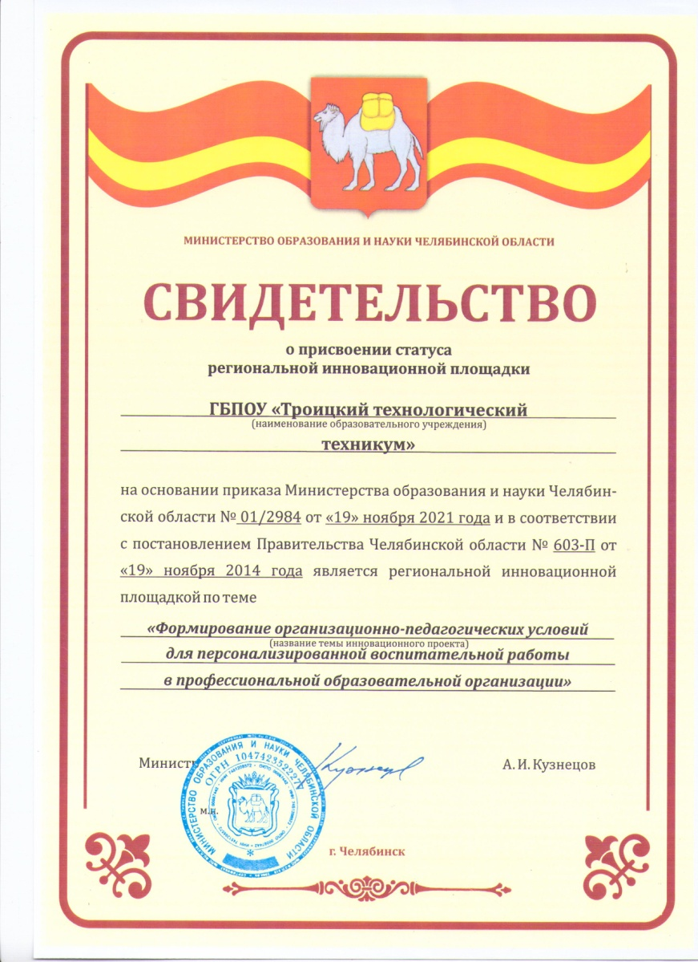
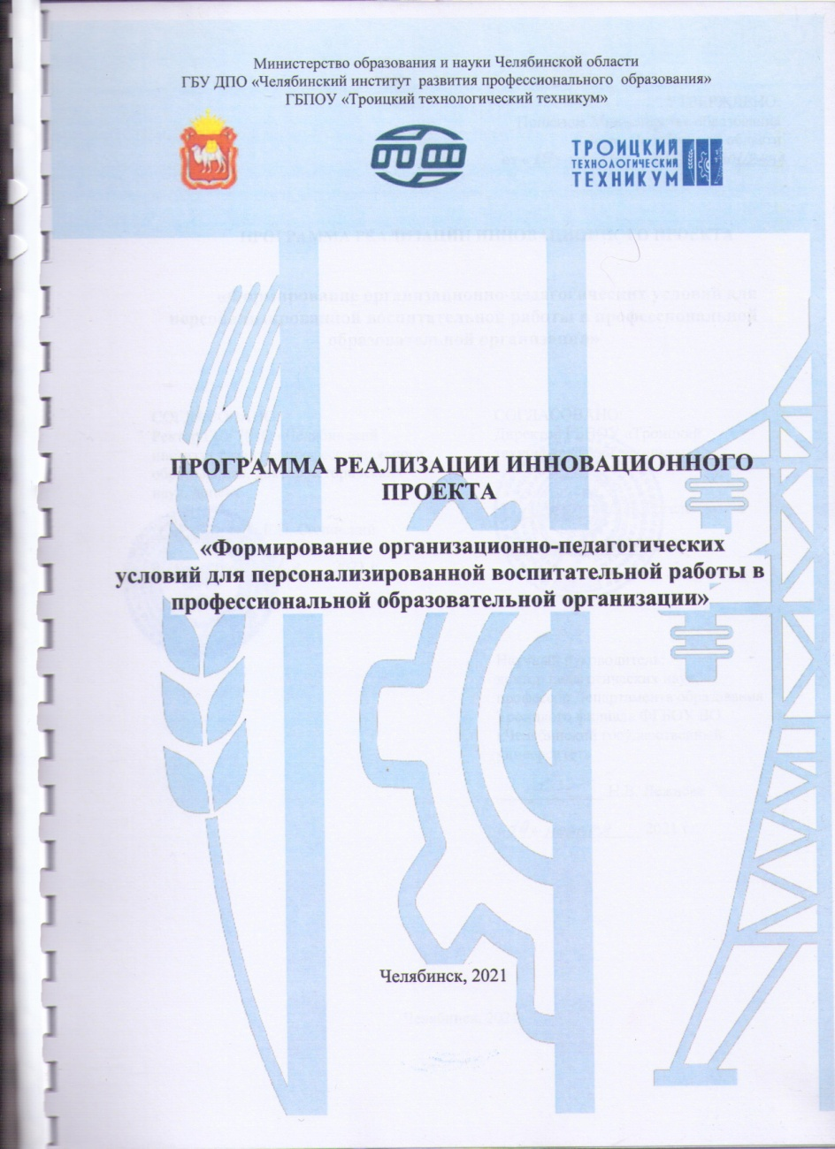
Присвоение статуса Региональной инновационной площадки

Slide 18
Развитие системы
непрерывного повышения квалификации педагогических кадров в условия реализации Региональной инновационной площадки
Заместитель директора по УМР
Г.А. Павлищук

